Slide 1


Order Statistic Tip Challenge Q&A
ウエイスタンドはIoT座布団を通して、
正しくて健康的な姿勢で座る習慣を形成します。
Log in / Sign up

Slide 2
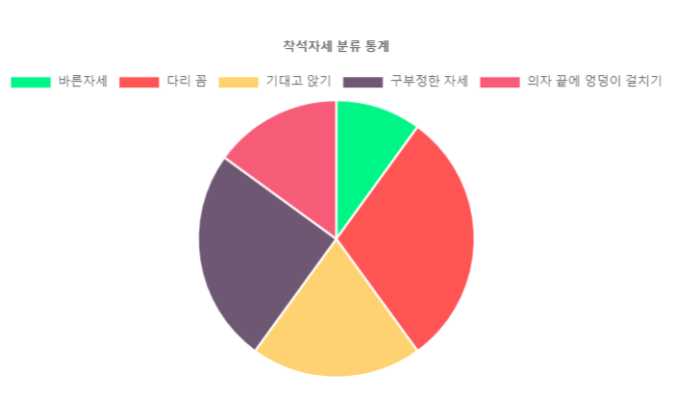
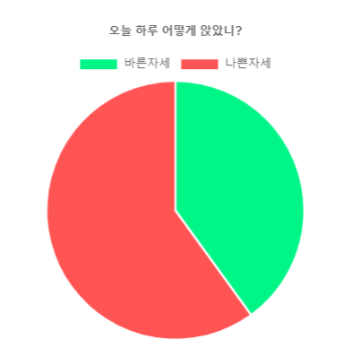
Order Statistic Tip Challenge Q&A
일간 주간 월간
2020년 4월 10일
오늘 총 착석시간 | 8시간 25분
연속해서 가장 오래 앉은 시간 | 1시간 30분

Slide 3
Order Statistic Tip Challenge Q&A
카테고리 전체 | 자세별 | 연령대 | 성별 | 생활습관
허리 건강 포스트
허리에 좋은 스트레칭
본문요약
본문요약
본문요약
본문요약
본문요약
본문요약

Slide 4
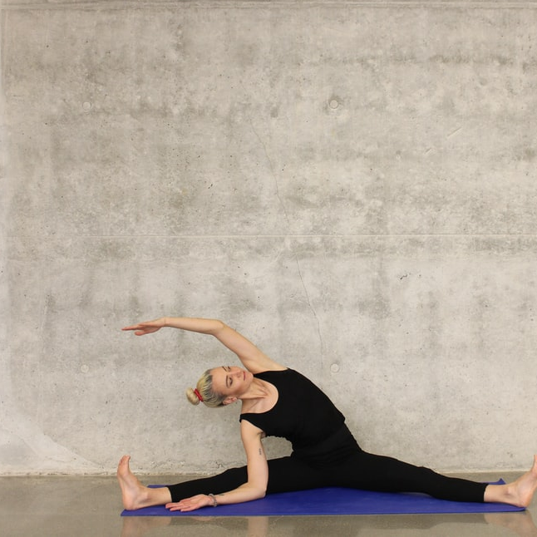
Order Statistic Tip Challenge Q&A
챌린지참여 | 나의 챌린지
바른자세 챌린지
스트레칭 챌린지
챌린지 설명
챌린지 설명
참여인원 | 25/30 (명)
신청 마감 | ~2020년 5월 1일
챌린지 기간 | 2주 (14일)
기본 참가비 | 10000원 (자율)
참여인원 | 25/30 (명)
신청 마감 | ~2020년 5월 1일
챌린지 기간 | 2주 (14일)
기본 참가비 | 10000원 (자율)
도전하기
도전하기

Slide 5
Order Statistic Tip Challenge Q&A
ㅇㅇ님,
안녕하세요
글쓰기
FAQ
로그아웃
게시판
더보기 >
더보기 >
마이페이지/ 내 정보 수정
닫기
나의 자세 보기
나의 챌린지
QnA
더보기 >

Slide 6
Info
Statistic
Tip
Challenge
QnA
ウエイスタンドはIoT座布団を通して、
正しくて健康的な姿勢で座る習慣を形成します。
Order
Log In /
Sign up

